Slide 1


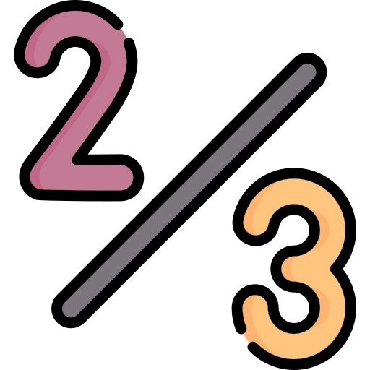
Bài 4: Thứ tự thực hiện các phép tính.
Quy tắc chuyển vế
(2 tiết)

Slide 2


1. Thứ tự thực hiện phép tính
Em hãy nhắc lại thứ tự thực hiện các phép tính đối với các số tự nhiên rồi tính:
a) 10 + 36 : 2 . 3
;
b) [ 5 + 2 . ( 9 - 2³ ) ] : 7
.
Gợi ý
Nêu thứ tự thực hiện phép tính nếu biểu thức:
- Chỉ có phép cộng, trừ hoặc chỉ có phép nhân, chia ?
- Có tất cả các phép toán: luỹ thừa, nhân, chia, cộng và trừ ?
- Có chứa các dấu ngoặc: ngoặc tròn ( ), ngoặc vuông [ ], ngoặc nhọn { } ?

Slide 3
1. Thứ tự thực hiện phép tính
Em hãy nhắc lại thứ tự thực hiện các phép tính đối với các số tự nhiên rồi tính:
a) 10 + 36 : 2 . 3
;
b) [ 5 + 2 . ( 9 - 2³ ) ] : 7
.
;
.
= 10 + 18 . 3
= [ 5 + 2 . ( 9 - 8 ) ] : 7
= 10 + 54
= [ 5 + 2 . 1 ] : 7
= 64
= [ 5 + 2 ] : 7
= 7 : 7 = 1

Slide 4

1. Thứ tự thực hiện phép tính
Em hãy nhắc lại thứ tự thực hiện các phép tính đối với các số tự nhiên rồi tính:
a) 10 + 36 : 2 . 3
;
b) [ 5 + 2 . ( 9 - 2³ ) ] : 7
.
;
.
= 64
= [ 5 + 2 ] : 7
= 7 : 7 = 1
Thứ tự thực hiện phép tính cũng đúng với số hữu tỉ.

Slide 5
1. Thứ tự thực hiện phép tính
Với các biểu thức chỉ có phép cộng và phép trừ hoặc chỉ có phép
nhân và phép chia ta thực hiện các phép tính từ trái sang phải.
Với các biểu thức không có dấu ngoặc, ta thực hiện theo thứ tự:
Luỹ thừa
Nhân và chia
Cộng và trừ
Thứ tự thực hiện các phép tính đối với biểu thức có dấu ngoặc:
Ngoặc tròn
Ngoặc vuông
Ngoặc nhọn

Slide 6
1. Thứ tự thực hiện phép tính
Ví dụ 1
Tính giá trị của các biểu thức sau:
a) 1,2 - 3² + 7,5 : 3
;
b) 9,8 + 1,5 . 6 + ( 6,8 - 2 ) : 3
= 1,2 - 9 + 7,5 : 3
= 9,8 + 1,5 . 6 + 4,8 : 3
= 1,2 - 9 + 2,5
= 9,8 + 9 + 1,6
= -7,8 + 2,5
= -5,3
= 18,8 + 1,6 = 20,4
Notes:
Tuỳ vào thời gian trên lớp, giáo viên có thể cho thêm các ví dụ minh hoạ tương tự về áp dụng thứ tự thực hiện phép tính.

Slide 7
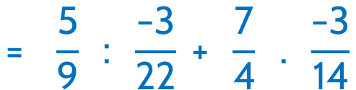
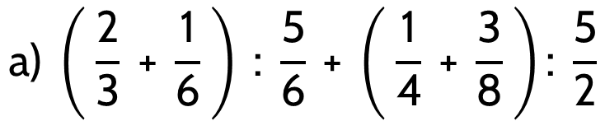
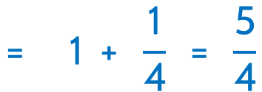
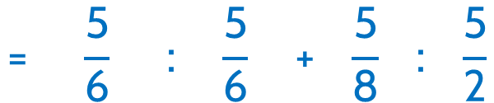
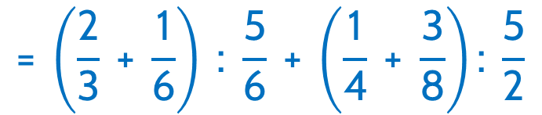

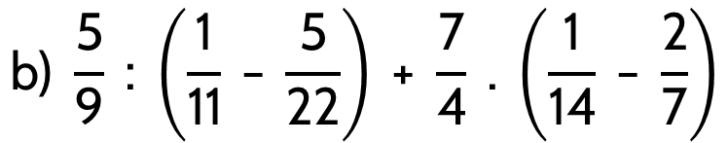
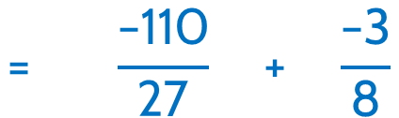
1. Thứ tự thực hiện phép tính
Luyện tập 1
Tính giá trị của các biểu thức sau:
$$\text{a}\text{) }\left( \frac{\text{2}}{\text{3}} \text{+ }\frac{\text{1}}{\text{6}} \right)\text{ : }\frac{\text{5}}{\text{6}}\text{ + }\left( \frac{\text{1}}{\text{4}} \text{+ }\frac{\text{3}}{\text{8}} \right)\text{: }\frac{\text{5}}{\text{2}}$$
$$\text{b}\text{) }\frac{\text{5}}{\text{9}}\text{ : }\left(\frac{\text{1}}{\text{11}} \text{− }\frac{\text{5}}{\text{22}}\right) \text{+ }\frac{\text{7}}{\text{4}} \text{. }\left(\frac{\text{1}}{\text{14}} \text{− }\frac{\text{2}}{\text{7}}\right)$$
$$\text{= }\left(\frac{\text{2}}{\text{3}} \text{+} \frac{\text{1}}{\text{6}}\right)\text{ : }\frac{\text{5}}{\text{6}}\text{ + }\left(\frac{\text{1}}{\text{4}} \text{+ }\frac{\text{3}}{\text{8}}\right)\text{: }\frac{\text{5}}{\text{2}}$$
$$\text{= }\frac{\text{5}}{\text{9}} \text{ : }\frac{\text{−3}}{\text{22}}\text{ + }\frac{\text{7}}{\text{4}} \text{. }\frac{\text{−3}}{\text{14}}$$
$$\text{=} \frac{\text{5}}{\text{6}} \text{ :} \frac{\text{5}}{\text{6}} \text{+ }\frac{\text{5}}{\text{8}} \text{ :} \frac{\text{5}}{\text{2}}$$
$$\text{=} \frac{\text{−110}}{\text{27}}\text{ + }\frac{\text{−3}}{\text{8}}$$
$$\text{= 1 + }\frac{\text{1}}{\text{4}}\text{ = }\frac{\text{5}}{\text{4}}$$
$$\text{=} \frac{\text{−961}}{\text{216}}$$

Slide 8




Mở đầu:
Biết cân ở trạng thái cân bằng (H.1.13), hỏi quả bưởi nặng bao nhiêu kilôgam?
5,1 kg
7 kg
x kg
Hình 1.13
Notes:
Kim của cân ở vị trí cân bằng, nên cân nặng ở hai vế bằng nhau.

Slide 9

2. Quy tắc chuyển vế
Tình huống mở đầu
Đẳng thức
Nếu gọi x là số cân nặng
của quả bưởi thì ta có:
5,1 kg
7 kg
x kg
5,1 + x = 7
Đẳng thức
Hình 1.13
Notes:
Kim của cân ở vị trí cân bằng, nên cân nặng ở hai vế bằng nhau.

Slide 10
2. Quy tắc chuyển vế
Đẳng thức
Đẳng thức
5,1 + x = 7
5,1 + x là vế trái
7 là vế phải
Nhận xét:
Đẳng thức trên gồm vế trái và vế phải, được ngăn cách nhau
bởi dấu bằng.
Notes:
Vế trái nằm bên trái dấu bằng, vế phải nằm bên phải dấu bằng.

Slide 11
2. Quy tắc chuyển vế
Đẳng thức
Tổng quát:
Ví dụ :
A bằng B
a . a = a²
Vế trái
Vế phải
A = B
2,7 - 8,1 = - 5,4
Khi biến đổi đẳng thức, người ta thường dùng tính chất:
Nếu a = b thì :
b = a
;
a + c = b + c .

Slide 12

2. Quy tắc chuyển vế
Chỉ ra vế trái, vế phải của đẳng thức 2.(b + 1) = 2b + 2.
Đáp án
Vế trái: 2.(b + 1)
Vế phải: 2b + 2

Slide 13

2. Quy tắc chuyển vế
Ví dụ 2
a) Tìm a, biết a + 6 = -9
;
b) Tìm b, biết b - 8 = -3
a)
Sử dụng tính chất để biến đổi đẳng thức:
Nếu a = b thì :
a + 6 = - 9
a + c = b + c .
a + 6 + (-6) = - 9 + (-6)
a + [6 + (-6)] = - 9 - 6
a = - 9 - 6
a = - 15

Slide 14
2. Quy tắc chuyển vế
Ví dụ 2
a) Tìm a, biết a + 6 = -9
;
b) Tìm b, biết b - 8 = -3
a)
a + 6 = - 9
Nếu a = b thì :
Sau khi biến đổi:
a = - 9 - 6
a + c = b + c .
b)
b - 8 = -3
b - 8 + 8 = - 3 + 8
b + (- 8 + 8) = - 3 + 8
b = - 3 + 8
b = 5

Slide 15
2. Quy tắc chuyển vế
Ví dụ 2
a) Tìm a, biết a + 6 = -9
;
b) Tìm b, biết b - 8 = -3
.
Đẳng thức
a + 6 = - 9
b - 8 = -3
Sau khi biến đổi
a = - 9 - 6
b = - 3 + 8
Quy tắc chuyển vế
Khi chuyển một số hạng từ vế này sang vế kia của một đẳng thức, ta phải đổi dấu số hạng đó.
Ngắn gọn: Chuyển vế thì đổi dấu.

Slide 16
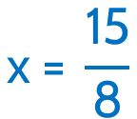
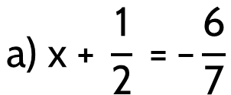
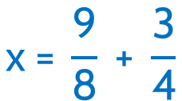
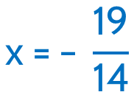
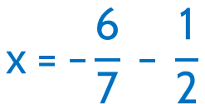
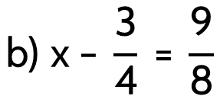
2. Quy tắc chuyển vế
Ví dụ 3
Tìm x, biết:
$$\text{a}\text{) }\text{x}\text{ + }\frac{\text{1}}{\text{2}} \text{= −}\frac{\text{6}}{\text{7}}$$
$$\text{b}\text{) }\text{x}\text{ − }\frac{\text{3}}{\text{4}}\text{ = }\frac{\text{9}}{\text{8}}$$
$$\text{x}\text{ = −}\frac{\text{6}}{\text{7}} \text{− }\frac{\text{1}}{\text{2}}$$
$$\text{x}\text{ = }\frac{\text{9}}{\text{8}}\text{ + }\frac{\text{3}}{\text{4}}$$
$$\text{x}\text{ = − }\frac{\text{19}}{\text{14}}$$
$$\text{x}\text{ = }\frac{\text{15}}{\text{8}}$$

Slide 17
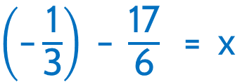

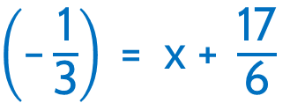


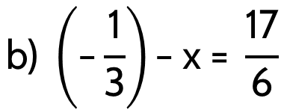
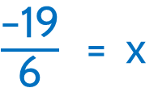
2. Quy tắc chuyển vế
Luyện tập 2
Tìm x, biết:
$$\text{b}\text{) }\left(\text{−}\frac{\text{1}}{\text{3}}\right)\text{− }\text{x}\text{ = }\frac{\text{17}}{\text{6}}$$
$$\text{a}\text{) }\text{x}\text{ + 7,25 = 15,75}$$
$$\text{x}\text{ = 15,75 − 7,25}$$
$\left(\text{−}\frac{\text{1}}{\text{3}}\right) \text{= }\text{x} \text{+} \frac{\text{17}}{\text{6}}$
$\left(\text{−}\frac{\text{1}}{\text{3}}\right)\text{ − }\frac{\text{17}}{\text{6}}\text{ = }\text{x}$
$$\text{x}\text{ = 8,5}$$
$\frac{\text{−19}}{\text{6}}\text{ = }\text{x}$

Slide 18





2. Quy tắc chuyển vế
Vận dụng
Nguyên liệu làm bánh chưng
0,8 kg
0,5
kg
0,125
kg
0,04
kg
?
kg

Slide 19
2. Quy tắc chuyển vế
Vận dụng
Nguyên liệu làm bánh chưng
Gọi x là khối lượng thịt. Khi đó:
x + ( 0,5 + 0,125 + 0,04 ) = 0,8
x + 0,665 = 0,8
x = 0,8 - 0,665
x = 0,135

Slide 20
Kiến thức cần nhớ
1. Thứ tự thực hiện phép tính
Với các biểu thức chỉ có phép cộng và phép trừ hoặc chỉ có phép
nhân và phép chia ta thực hiện các phép tính từ trái sang phải.
Với các biểu thức không có dấu ngoặc, ta thực hiện theo thứ tự:
Luỹ thừa
Nhân và chia
Cộng và trừ
Thứ tự thực hiện các phép tính đối với biểu thức có dấu ngoặc:
Ngoặc tròn
Ngoặc vuông
Ngoặc nhọn

Slide 21
Kiến thức cần nhớ
2. Quy tắc chuyển vế
Khi chuyển một số hạng từ vế này sang vế kia của một đẳng thức, ta phải đổi dấu số hạng đó.
Ngắn gọn: Chuyển vế thì đổi dấu.

